Slide 1
Introducción a Unidad 1 Artes Visuales 8vo
Observa este ppt con tu croquera al lado para que realices unas mini actividades.

Slide 2
Unidad 1: Las personas y el paisaje. Creación de manifestaciones visuales acerca de la naturaleza, el paisaje y la relación que establecen las personas con estos.
Objetivo: Crear trabajos visuales basados en la apreciación y el análisis de manifestaciones estéticas referidas a la relación entre personas, naturaleza y medioambiente, en diferentes contextos.

Slide 3
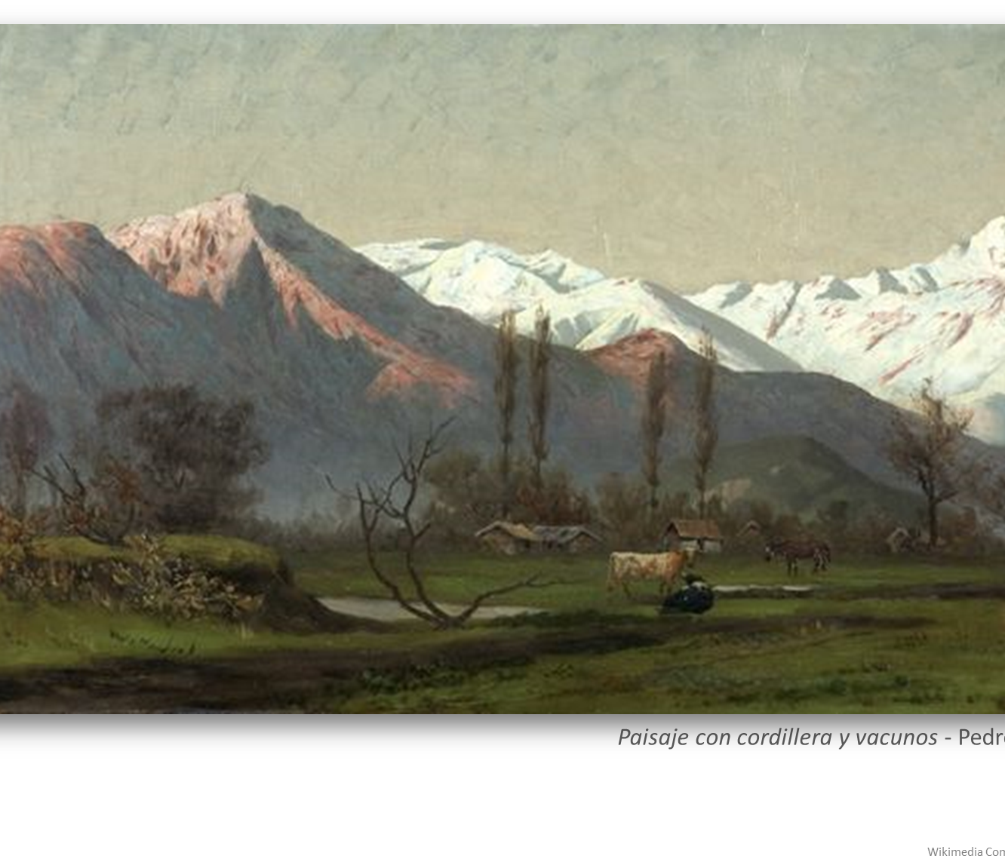
En estas viñetas observaremos la visión de algunos artistas chilenos para presentarnos nuestro propio paisaje en el pasado, y como este ha cambiado, esto nos permite la posibilidad de imaginar un nuevo paisaje, un paisaje actualizado debido a la intervención que ejercemos en el.
Paisaje con cordillera y vacunos - Pedro Lira

Slide 4
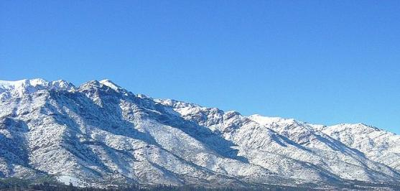
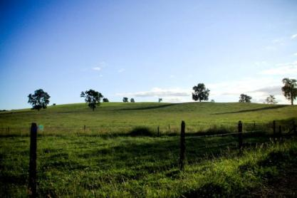
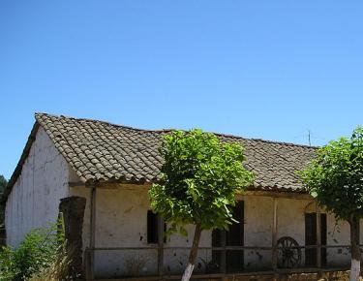
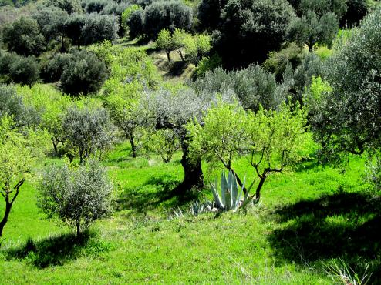
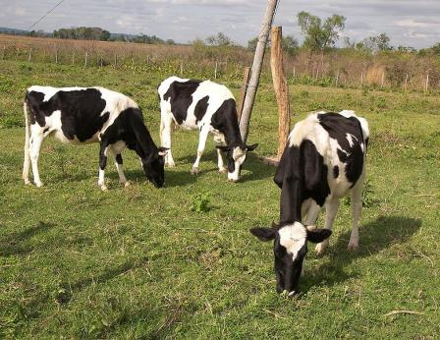
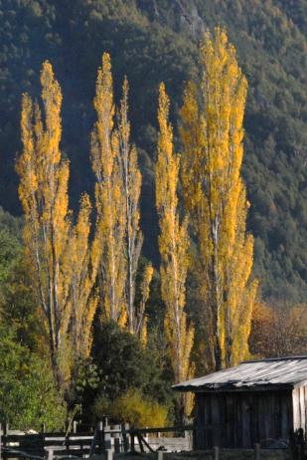
En el paisaje anterior del maestro Pedro Lira, pudimos observar que se componía de varios elementos, acá los presentamos seccionados.
Fotografías de Paz Lira E. e imágenes en wikimediacommons.org

Slide 5
En este paisaje del artista Alberto Valenzuela Llanos podemos observar que pinta la Cordillera de los Andes, pero el SELECCIONA una parte de ella para trabajarla. Podemos decir que selecciona un DETALLE del paisaje que tenía ante sus ojos.

Slide 6
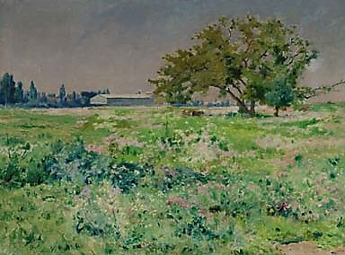
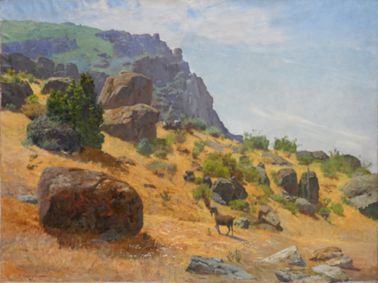
Observemos estas obras de Alberto Valenzuela Llanos. ¿Que tienen en común? ¿Qué diferencias hay entre ambos? Responde estas y las otras preguntas en tu croquera.
Naturaleza en flor - Alberto Valenzuela Llanos
Quebrada de los Loros - Alberto Valenzuela Llanos
Wikimedia Commons

Slide 7
Observemos ambos paisajes, tienen distinta luz y por lo tanto distintos tonos. ¿Habrán sido pintados a la misma hora?

Slide 8
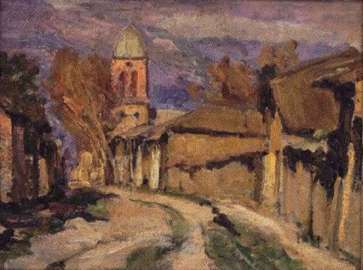
Acá observamos un paisaje del artista Juan Francisco González con otros elementos, ¿cómo podemos denominar este tipo de paisaje?
Callejón de San Fernando - Juan Francisco González
Wikimedia Commons

Slide 9
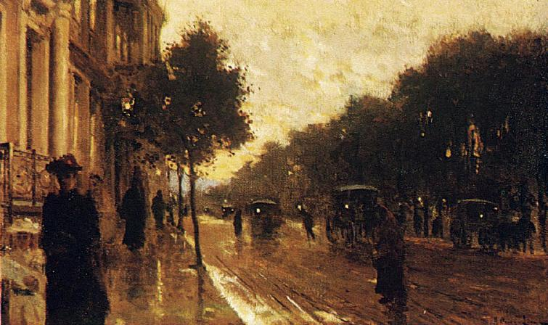
Esta es una pintura de la ciudad de Santiago, del pintor Alberto Orrego Luco. ¿será una imagen de ahora o será antigua?, ¿qué elementos nos confirman la respuesta?
Alameda de las Delicias - Alberto Orrego Luco
Wikimedia Commons

Slide 10
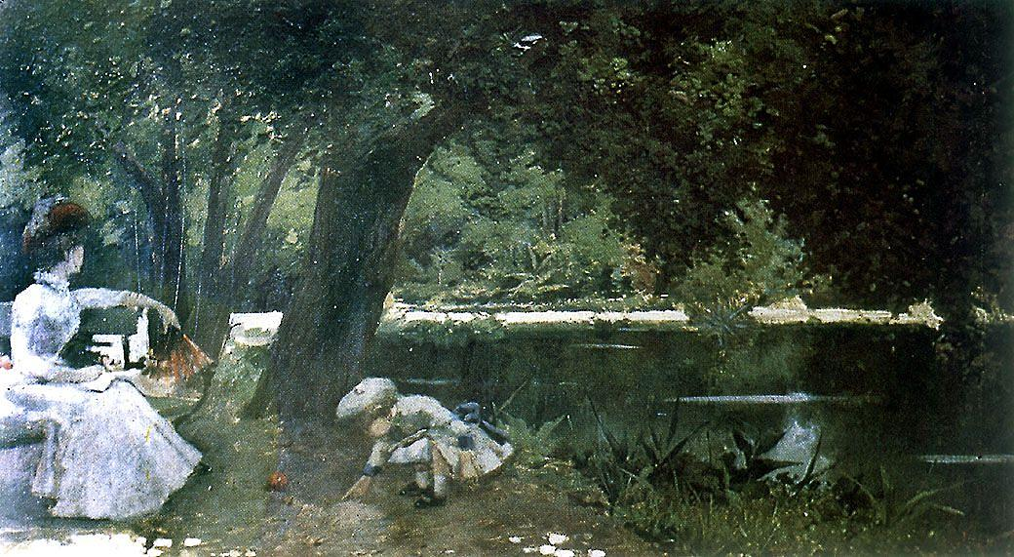
Acá una pintura de una laguna del Parque Cousiño, en Santiago, ya no existe la laguna….
Laguna del parque Cousiño - Alberto Orrego Luco
Wikimedia Commons

Slide 11
¿Qué reflexión nos merece la pintura de Laguna del Parque Cousiño?
Actividad: pregunta a algún adulto mayor si conocieron o supieron de alguien que iba a esa laguna a pasear.
Escribe las respuestas en tu croquera
Actividad: ¿Qué problemas ambientales podemos mencionar en la desaparición de esa laguna en el Parque Cousiño?
Escribe tus respuestas en tu croquera.

Slide 12
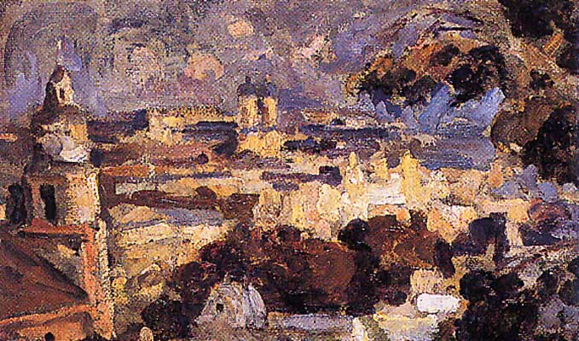
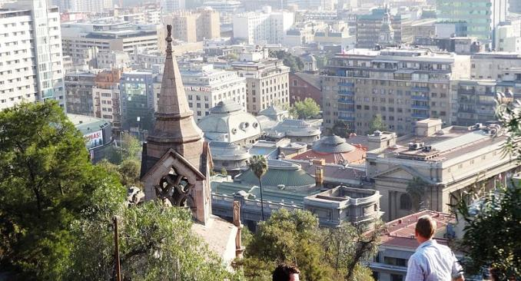
Esta pintura de Juan Francisco González (1853-1933) llamada “Panorama de Santiago” y la fotografía, nos muestra un antes y un después de nuestra ciudad Santiago. Es interesante como ha cambiado.
Actividad: Realiza en tu croquera, buscando información por internet un paisaje de Santiago en un “antes y un después”, idealmente de un lugar cercano donde vivas, para que aproveches de conocer como era tu barrio!
Sitio recomendado: www.memoriachilena.cl
Panorama de Santiago en la actualidad
Wikimedia Commons

Slide 13
Esta presentación fué la introducción de las actividades que estarán disponibles en los próximos días en la página del Liceo 1.
Espero estés muy bien, estés tranquila aprovechando el tiempo en tu casa de la mejor manera posible, que termines de hacer aquellas tareas pendientes o que aproveches de iniciar un proyecto nuevo.
Mucho ánimo en esta etapa, nos vemos!!
Profesora Gabriela Clares, Liceo 1 Javiera Carrera

